Slide 1


Mô hình truy vấn TF-IDF và Lantent Semantic Analysis cho Crandfield và NFCorpus
Giảng viên hướng dẫn : Thầy Nguyễn Trọng Chỉnh

Slide 2
Thành viên nhóm
Bạch Văn Hiếu - 18520730
Trần Minh Tiến - 18521492
Trần Việt Hoàng - 18520785

Slide 3
Mục lục
1. Giới thiệu về bài toán Truy Xuất Thông Tin
2. Mục tiêu của đồ án
3. Tiền xử lý
4. Các bước thực hiện mô hình Vector-Space model
4.1. Lập chỉ mục tài liệu
4.2. Lập chỉ mục cho câu truy vấn
4.3. Xử lý kết quả và tính độ tương đồng
5. Các bước thực hiện mô hình LSA
5.1. Xây dựng ma trận Term-document
5.2. Tính Sigma, Z, Ut
5.3. Chọn lại số chiều
5.4. Tính vector truy vấn
5.5. Lập chỉ mục với mô hình VSM + LSI để xếp hạng
6. Cài đặt thử nghiệm

Slide 4
1. Giới thiệu về bài toán truy xuất thông tin
Truy xuất thông tin (Information Retrieval) trong khoa học máy tính và khoa học thông tin là quá trình thu thập các tài nguyên của hệ thống thông tin có liên quan đến thông tin mà ta có nhu cầu từ tập hợp các tài nguyên đó.
Các thông tin thường ở dạng dữ liệu phi cấu trúc (ví dụ như âm thanh, hình ảnh, văn bản)
Input và output của bài toán truy xuất thông tin dạng văn bản.
INPUT​ | OUTPUT​
Một câu truy vấn (query) của người dùng | Một tập xếp hạng (rank list) các thông tin được cho là có liên quan (relevant) tới câu truy vấn (query).​

Slide 5
2. Mục tiêu của đồ án
Hiểu rõ hơn về hệ thống truy xuất thông tin văn bản
Xây dựng được hệ thống truy xuất thông tin dựa trên mô hình tfidf và lsa
Đánh giá , nhận xét được mức độ hiệu quả cũng như tính thực tiễn của từng mô hình

Slide 6
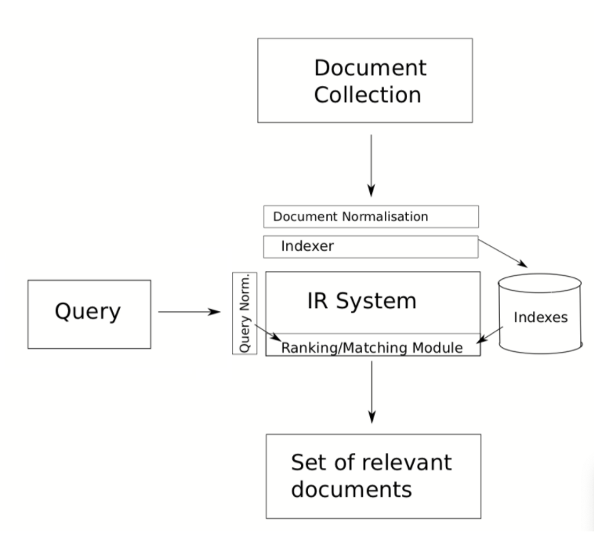
2. Mô hình chung cho truy xuất thông tin
Tham khảo: Information Retrieval (devopedia.org)

Slide 7
3. Tiền xử lý
Bỏ kí tự đặc biệt
“!@#$%%^&*()”
I love to study math and literature
Tách từ
[I, love, to, study, math, and, literature]
Đưa từ về nguyên mẫu
[I, love, to, studi, math, and, literatur]
Loại bỏ Stop word
[to, and, …]
Text : “I love to study math and literature!!!”
[I, love, studi, math, literatur]

Slide 8
Giới thiệu qua về VSM & LSA
Vector Space Model
LSA-Laten Semantic Analysis
Biểu diễn các văn bản và các câu truy vấn dưới dạng Vector
Mỗi từ của một vector sẽ được tính trọng số
Tính độ tương đồng của query với từng documents để tìm ra docs phù hợp
Phân tích ngữ nghĩa tiềm ẩn là một phương pháp xử lý ngôn ngữ tự nhiên, phân tích các mối quan hệ giữa một tập hợp các ngữ tiềm ẩn chứa bên trong
Nó sử dụng phân ra giá trị đơn lẻ (SVD), một kỹ thuật toán học để quét dữ liệu phi cấu trúc nhằm tìm ra các mối quan hệ ẩn giữa các thuật ngữ và khái niệm
VD: present, gift – “món quà”

Slide 9
4. Vector Space Model
Bước 1: Lập chỉ mục cho tài liệu
Bước 2: Lập chỉ mục cho câu truy vấn:
Bước 3: Xử lý kết quả, tính độ tương đồng

Slide 10
Ví dụ
Cho tập tài liệu như sau
D1 Students studying math
D2 Math is an important subject
D3 My brother is very hard working in math
D4 I love math
Cho câu truy vấn như sau “math important subject”

Slide 11
4.1. Lập chỉ mục cho tài liệu
D1 [student, studi, math]
D2 [math, import, subject]
D3 [brother, hard, work, math]
D4 [love ,math]
4.1.1 Stemming từ là lập chỉ mục cho các từ có trong tài liệu
Work | ID | Work | ID
Student | 1 | Love | 4
Studi | 1 | math | 4
Math | 1
Math | 2
Import | 2
Subject | 2
Brother | 3
Hard | 3
Work | 3
Math | 3
(bảng 1)

Slide 12
Từ bảng 1 tạo ra từ điển Posting List như sau
4.1. Lập chỉ mục cho tài liệu
Vocabulary | Posting List (id)
Student | 1
Studi | 1
Math | 1,2,3,4
Import | 2
Subject | 2
Brother | 3
Hark | 3
Work | 3
Love | 4
4.1.2. Tạo ra PostingList
(bảng 2)

Slide 13
4.1. Lập chỉ mục cho tài liệu
Vocabulary | N.Doc | Posting List(id, tf)
Student | 1 | (1,1)
Studi | 1 | (1,1)
Math | 4 | (1,1), (2,1), (3,1),(4,1)
Import | 1 | (2,1)
Subject | 1 | (2,1)
Brother | 1 | (2,1)
Hark | 1 | (3,1)
Work | 1 | (3,1)
Love | 1 | (4,1)
4.1.3 Từ bảng 2 tạo ra Posting List ( kèm theo (id, tf))
(bảng 3)

Slide 14
4.1. Lập chỉ mục cho tài liệu
(bảng 4)
Vocabulary | Ndoc | IDF | Posting List (ID, TF-IDF)
Student | 1 | 1 | (1,1)
Studi | 1 | 1 | (1,1)
Math | 4 | ¼ | (1,¼), (2,¼), (3,¼),(4,¼),
Import | 1 | 1 | (2,1)
Subject | 1 | 1 | (2,1)
Brother | 1 | 1 | (2,1)
Hark | 1 | 1 | (3,1)
Work | 1 | 1 | (3,1)
Love | 1 | 1 | (4,1)
4.1.4. Từ bảng 3 tính idf, tf-idf , với công thức idf = 1/ndoc(t)

Slide 15
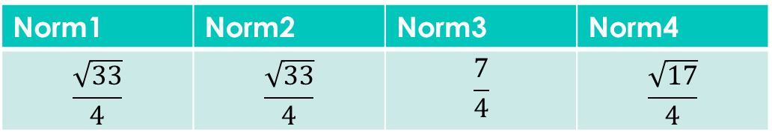
4.1 Lập chỉ mục cho tài liệu
4.1.5. Chuẩn hóa Norm (căn tổng bình phương TF-IDF của mỗi id)
Norm1 | Norm2 | Norm3 | Norm4
$$\frac{\sqrt{33}}{4}$$ | $$\frac{\sqrt{33}}{4}$$ | $$\frac{7}{4}$$ | $$\frac{\sqrt{17}}{4}$$

Slide 16
Vocabulary | N.Doc | IDF | Posting List(ID, TF-IDF/Norm(n))
Student | 1 | 1 | (1, 0.6936)
Studi | 1 | 1 | (1, 0,6936)
Math | 4 | ¼ | (1, 0.1740), (2, 0.1740), (3, 0.1429), (4,0.2425)
Import | 1 | 1 | (2, 0.6963)
Subject | 1 | 1 | (2, 0.6963)
Brother | 1 | 1 | (3,0.571)
Hark | 1 | 1 | (3,0.571)
Work | 1 | 1 | (3,0.571)
Love | 1 | 1 | (4,0.9701)
4.1. Lập chỉ mục cho tài liệu
4.3. Ta lấy TF-IDF của bảng 4 chia cho Norm của mỗi ID
(bảng 5)

Slide 17
4.2. Lập chỉ mục cho câu truy vấn
4.2.1. Stemming và tính TF-IDF của các từ trong câu truy vấn (IDF của mối từ có trong bảng 5)
Word | TF-IDF
Math | ¼
Import | 1
Subject | 1
(bảng 6)

Slide 18
4.2. Lập chỉ mục cho câu truy vấn
Norm
1.4361
42.2. Chuẩn hóa Norm, tính chỉ số TF-IDF/norm
Word | TF-IDF/Norm
Math | 0.1740
Import | 0.6963
Subject | 0.6963
(bảng 7)

Slide 19
4.3. Xử lý kết quả và tính độ tương đồng
Word
Math | (1,0.03202), (2,0.03202), (3,0.0248), (4,0.0421)
Import | (2, 0.4848)
Subject | (2, 0.4848)
4.3.1. Với mỗi từ ở trong bảng 7, ta lấy TF-IDF/Norm ở bảng 7 Nhân với TF-IDF/Norm(n) của từ có ở bảng 5.
4.3.2. Cộng tất cả các (TF-IDF/norm)*(TF-IDF/Norm(n)) của mỗi id lại mới nhau sẽ được độ đo Cosine.
4.3.3. Xếp hạng kết quả theo độ lớn giảm dần.
D1 | D2 | D3 | D4
(1,0.03202) | (2, 1) | (3,0.0248) | (0.0412)
D2
D4
D1
D3

Slide 20
Ưu điểm của Vector Space Model
Dễ hiểu , dễ cài đặt
Đã được nghiên cứu từ lâu, thực nghiệm cho kết quả tốt
Đang được sử dụng rộng rãi
Có nhiều công thức tính TF.IDF khác nhau

Slide 21
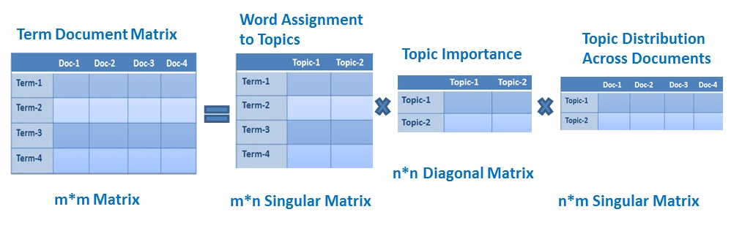
5. Mô hình LSA

Slide 22
5. Mô hình LSA
Cho tập tài liệu như sau
D1 Students studying math
D2 Math is an important subject
D3 My brother is very hard working in school
D4 Students in schoool
D5 I love my brother
Cho câu truy vấn như sau “student math”
D1 [student, studi, math]
D2 [math, import, subject]
D3 [brother, hard, work, school]
D4 [student, school]
D5 [love ,brother]

Slide 23
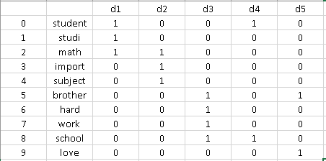
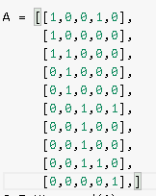
5.1. Xây dựng ma trận Term-doc
Từ bảng bên ta có được ma trận A với số cột là 5 và số dòng là 10

Slide 24
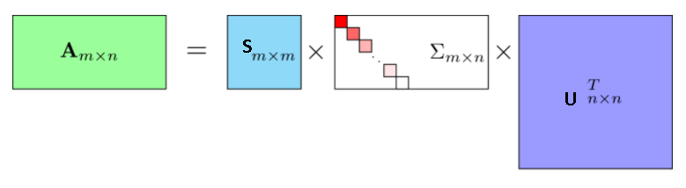
Phát biểu SVD

Slide 25
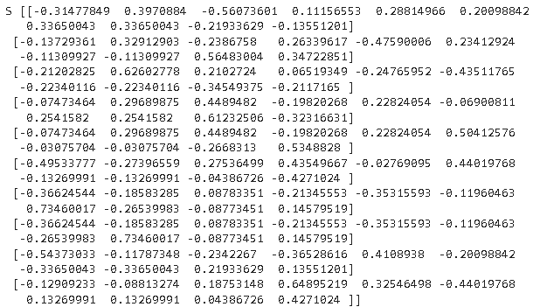

5.2. Tính S, Sigma(Z), Ut
S , Z , Ut = SVD(A)

Slide 26

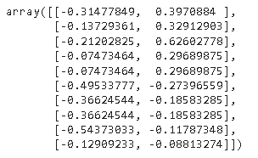
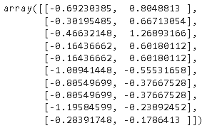
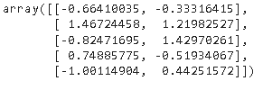

5.3. Chọn lại số chiều
“Trong thực tế thì chúng ta phải dựa vào sơ biểu đồ để chọn số chiều tối ưu nhất”
Chọn 2 chiều
Tính ma trận từ khóa theo thông thức
K = Sr*Zr
Tính ma trận document(D) theo công thức D = Utr*Zr
Sigma (Zr)
Sr
Utr

Slide 27
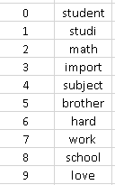

5.4. Tính vector truy vấn
Ta thấy , câu truy vấn “Student math” sẽ tương ứng với K[0] và K[2]
Nên q = K[0] + K[2]
Tính cosin với các vector tài liệu rồi tiến hành chọn kết quả
D3, D4, D2, D1, D0

Slide 28

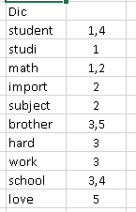

5.5. Lập chỉ mục với mô hình VSM + LSA để xếp hạng
Lưu lại vector từ khóa K và vector tài liệu D tương ứng, tiến hành chọn các doc có liên quan trước sau đó mới dùng để xếp hạng
Tiến hành xếp hạng
D2,D1,D4
1,2,4 ⬄ D[1], D[2], D[4]

Slide 29
Nhận xét
Ưu điểm
Giảm số chiều dữ liệu, loại bỏ nhiễu
Tìm ra ngữ nghĩa tiềm ẩn các từ cùng nghĩa & gần nghĩa
Giảm thời gian tính toán so với phải xét toàn bộ dữ liệu

Slide 30
Thực nghiệm
CRANFIELD:
Lấy toàn bộ phần “.W” làm tài liệu document vì dòng đầu tiên của nội dung chứa cả tiêu đề ‘.I’ của tài liệu đó
Có 2 tài liệu không chứa bất kì text nào: “.I 471” và “.I 995”
NFCORPUS:
Chia ra 3 tập train – dev – test
Loại bỏ stopword bằng stopwords.large
Sử dụng file.docs làm tài liệu document và file.all.queries làm tập truy vấn
Tập train có 2594 câu truy vấn
Tập dev có 325 câu truy vấn
Tập test có 325 câu truy vấn
Đánh giá câu truy vấn bằng mAP nội suy trên toàn bộ dữ liệu

Slide 31
Pipeline
Raw data
Preprocessing
Ma trận Term-document
Tính tf-idf cho doc
Tf-idf truy vấn
Chỉ mục truy vấn
Lập chỉ mục tài liệu
Đánh giá
Ranking
Tính SVD

Slide 32
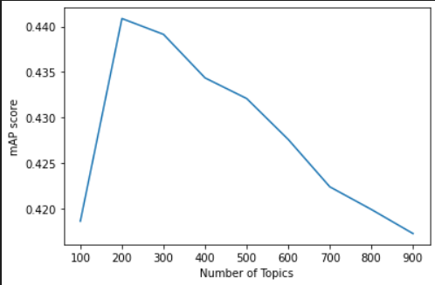
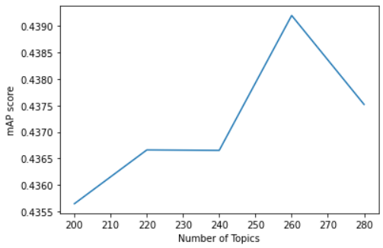
Kết quả đánh giá
Cranfield: LSA

Slide 33
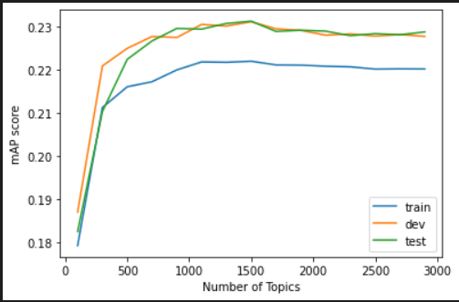
Kết quả đánh giá
Nfcorpus: LSA

Slide 34
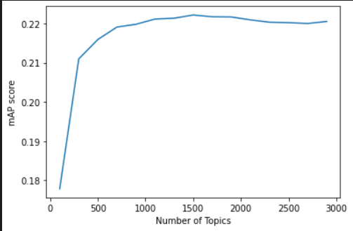
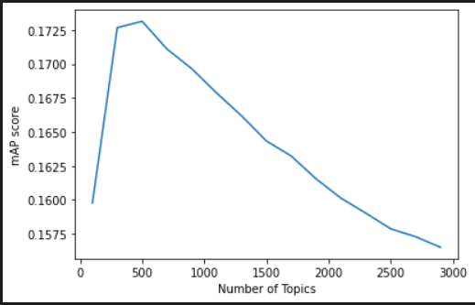
Kết quả đánh giá
Nfcorpus – train: LSA
all-queries
titles

Slide 35
Kết quả đánh giá
 | Vector Space Model | LSI
Cranfield | 0.3894719 | 0.440868
Nfcorpus - train | 0.2168682 | 0.221982
Nfcorpus - dev | 0.2221909 | 0.231624
Nfcorpus - test | 0.2258749 | 0.231236

Slide 36
Kết luận
Do kế thừa Tf-Idf của vector space model nên mô hình LSI cho ra kết quả cao hơn trong thực nghiệm
Đối với bộ dữ liệu Nfcorpus vì tập dev và tập test có số lượng câu truy vấn ít hơn tập train , nên một phần cũng ảnh hướng đến kết quả cuối cùng
Về kết quả của Nfcorpus cả hai mô hình đều cho ra kết quả chưa thực sự cao do vấn đề ngữ cảnh vẫn là một vấn đề khó cho các bài toán truy xuất thông tin nói riêng và NLP nói chung

Slide 37
Cảm ơn thầy và các bạn đã lắng nghe !

